Slide 1
Знакомство
Наименование организации: Государственное бюджетное учреждение культуры города Севастополя «Дворец культуры рыбаков»
Фактический адрес: г. Севастополь, ул. П. Корчагина, 1
Социальные сети организации:
https://vk.com/voldkr
https://vk.com/public99241325
Площадь вашего помещения: 60 кв м – кабинет и более 1000 кв м – помещения Дворца культуры рыбаков, где Добро.Центр может вести свою деятельность.
Директор – Зенина Татьяна Викторовна
Лидер команды Добро.Центра - Пискайкина Таисия Владимировна
Наименование основного вида деятельности согласно ОКВЭД:
Деятельность учреждений культуры и искусства (90.04)
На базе Дворца культуры рыбаков также функционирует структурное подразделение – волонтерский центр «Культура добра».

Slide 10
Цели
Чем занимается ваша организация? Деятельность Дворца культуры рыбаков направлена на духовное, патриотическое и нравственное воспитание личности. Дворец культуры рыбаков проводит фестивали, конкурсы, мастер-классы, творческие лаборатории по различным жанрам и видам любительского искусства и современного народного творчества; на базе Дворца функционируют 56 творческих коллективов, любительских объединений, клубов по интересам; Дворец систематически проводит массовые культурные мероприятия, народные гуляния и праздники в рамках государственного задания и реализации грантовых проектов. Дворец культуры рыбаков сегодня – ведущее учреждение культуры не только в Севастополе, но и в Крыму.
Волонтерский центр «Культура добра» как структурное подразделение Дворца культуры рыбаков помогает в организации самых важных городских событияй, фестивалей, ухаживает за памятниками и объектами культурного наследия, реализует грантовые проекты .
Зачем вам Добро.Центр?
Добро.Центр даст возможность развиваться и обучаться, расширит партнерскую базу, позволит реализовать новые проекты, выведет Дворец культуры рыбаков новый качественный уровень, повысит узнаваемость.
Чем бы занимался ваш Добро.Центр?
Развитие добровольчества в сфере культуры;
Обучение социальному проектированию;
Профессиональная ориентация молодежи;
Культурное, духовно-нравственное и гражданско-патриотическое воспитание молодёжи;
Реализация значимых социальных инициатив в сфере культуры и просвещения.

Slide 11
Пакет «Стандарт»
Укажите сервисы и пропишите, кому вы будете их оказывать.
1. Формирование и сопровождение волонтерских корпусов
2. Обучение социальному проектированию, составлению грантовых заявок
3. Реализация программ мотивации граждан, участвующих в волонтерских и социальных проектах
4. Организация и проведение мероприятий
5. Развитие pro bono волонтерства
6. Сервисы по развитию добровольчества в сфере культуры
7. Акселерация и сопровождение местных добровольческих, общественных проектов
8. Проведение школы Добро.Университета в регионе
9. Организация межсекторального партнерства
Базовые сервисы:
1. Информирование граждан и организаторов
2. Анкетирование граждан через Платформу ДОБРО.РФ
3. Консультация по работе с Платформой ДОБРО.РФ
4. Помощь в подборе проектов и мероприятий
5. Консультирование граждан
При выборе пакета «Стандарт» перечислите 6 сервисов, которые вы выбрали.
При выборе пакета «Мастер»
- 9 сервисов,
3 из которых
из пакета «Мастер».

Slide 12
Целевая аудитория
Целевая группа | Ее портрет (возраст, образование, увлечения) | Инструменты по работе с данной целевой группой
Волонтеры | Люди всех возрастов, в большинстве своём молодёжь, проявляющая интерес к творчеству, культуре и искусству. | Социальные сети как один из самых эффекивных инструментов работы с молодёжью, контент-маркетинг и видео-маркетинг в рамках ведения социальных сетей, инфлюенсеры из числа амбассадоров и неформальных лидеров севастопольских молодежных и добровольческих сообществ, командообразующие мероприятия.
Авторы социальных проектов, граждане и НКО | Специалисты из разных сфер всех возрастов, желающие реализовать проекты, связанные с культурой, искусством, просвещением и добровольчеством, а также с индивидуальными запросами | Привлечение к совместной работе через социальные сети и проведение мастер-классов, лабораторий, лекций и других мероприятий для авторов проектов. Выполнение запросов с помощью сил волонтерской команды, привлечения партнеров и экспертов.
Благополучатели | Жители города Севастополя всех возрастов | Привлечение через социальные сети, сайт организации, контекстную рекламу, наружную рекламу. Проведение мероприятий разных форматов.

Slide 13
Сообщество
Перечислите сообщества, с которыми будут системно работать в рамках Добро.Центров
Сообщество | Как вы видите взаимодействие с сообществом
Организаторы добровольческой деятельности на территории Севастополя | Вовлечение в мероприятия Добро.Центра, помощь в создании волонтерских сообществ и в реализации мероприятий.
Учреждения культуры города Севастополя | Помощь в подборе волонтеров для мероприятий учреждений, помощь в создании волонтерских корпусов, информационная и организационная взаимоподдержка.
Некоммерческие организации/ коммерческие организации | Партнерское взаимодействие: организация совместных мероприятий, вовлечение в качестве спикеров и экспертов в проекты Добро.Центра и партнерские проекты. Привлечение в качестве благотворителей, фандрайзеров и краудфандеров.
Органы местного самоуправления, исполнительной власти | Партнерское взаимодействие: взаимоподдержка, консолидация усилий, масштабирование и усиление проектов.

Slide 14
Команда
ФИО | Должность | Выполняемые задачи, за какие сервисы человек ответственен
Пискайкина Таисия | Руководитель | Распределение обязанностей, проработка зон ответственности струдников, организация мероприятий, выстраивание партнерских связей, консультирование по написанию социальных проектов, работе с федеральными порталами, сопровождение добровольческих инициатив.
Малыш Полина | Руководитель службы медиа, SMM | Продвижение в социальных сетях, контент-маркетинг, первичное консультирование населения, контроль за работой медиаслужбы.
Черная Наталья | Дизайнер, фотограф, видеомейкер | Создание визуальной составляющей, видео/фотоконтента для Добро.Центра, помощь в продвижении медиапроектов.
Крохмальный Максим | Координатор штаба волонтеров | Координация работы волонтеров на мероприятиях, неформальный лидер среди молодых участников добровольческого движения.
Коноплева Елена | Методист | Разработка сценариев мероприятий, помощь работе с документацией, координация работы волонтеров на мероприятиях.

Slide 15
Финансирование и организационная модель Добро.Центра
Укажите, какая организация является учредителем Добро.Центра: Государственное бюджетное учреждение культуры города Севастополя «Дворец культуры рыбаков»
Опишите основные источники для получения финансирования, какие потребности они могут закрыть, опишите пошаговый план, чтобы получить это финансирование
Источник финансирования | Для чего обращаемся к этому источники | Что нужно сделать, чтобы получить финансирование?
Гранты | Получение финансовой поддержки для материально-технического обеспечения деятельности Добро.Центра и реализации его проектов, брендирования помещения и обеспечение стабильной работы, оплата работы сотрудников. | Качественно составить грантовую заявку, договориться с партнерами о поддержке (письма поддержки).
Фандрайзинг | Получение финансовой поддержки для оперативного решения краткосрочных задач и реализации проектов. | Найти потенциальных жертвователей, в роли которых могут выступать как частные лица, так и компании.
Краудфандинг | Получение финансовой поддержки реализации творческих, соиальных, экологических и иных проектов. | Найти партнёров, договориться о взаимовыгодных отношениях.

Slide 16
Взаимодействие с партнерами
Партнер | Что вы можете дать партнеру? | Что вы хотите получить от партнера?
Российский творческий союз работников культуры / Боевое Братство / Работающая молодежь Юга / другие некоммерческие организации Севастополя и ЮФО | Помощь в реализации грантовых проектов и составлении грантовых заявок, предоставление волонтеров по запросу, помощь в поиске площадок для проведения мероприятий, реклама организации. | Совместная реализация проектов, помощь в приобретении материально-технического оснащения для Добро.Центра, помощь в подборе волонтеров, реклама Добро.Центра
Ресурсный центр добровольчества/Добро центр «Молоды душой» и другие Добро.Центры Севастополя / ВОД Волонтеры культуры / иные добровольческие организации | Помощь в поиске волонтеров для акций/мероприятий/форумов. Совместная реализация проектов. Предоставление площадок для проведения мероприятий. | Помощь в поиске волонтеров. Возможность масштабировать программы и модели. Сообщество единомышленников. Площаки для проведения мероприятий.
Коммерческие организации Севастополя (Медоборы, Супертяж, Времена года, Блокпост и т.д.) | Продвижение в социальных сетях, на мероприятиях (форумах, пресс-конференциях, концертах), подбор волонтеров, помощь в поиске помещений для проведения мероприятий. | Помощь в приобретении подарков для конкурсов, брендированной продукции, материально-технического оснащения.
Дома культуры, библиотеки, музеи, иные государственные и муниципальные учреждения. | Продвижение партнерских организаций. Акселерационные программы, мастер-классы от экспертов. Подбор волонтерской команды для проведения мероприятий. | Возможность работать в отдаленных районах с учетом местной специфики. Возможность масштабирования. Сообщество единомышленников. Совместная организация и реализация проектов.

Slide 17
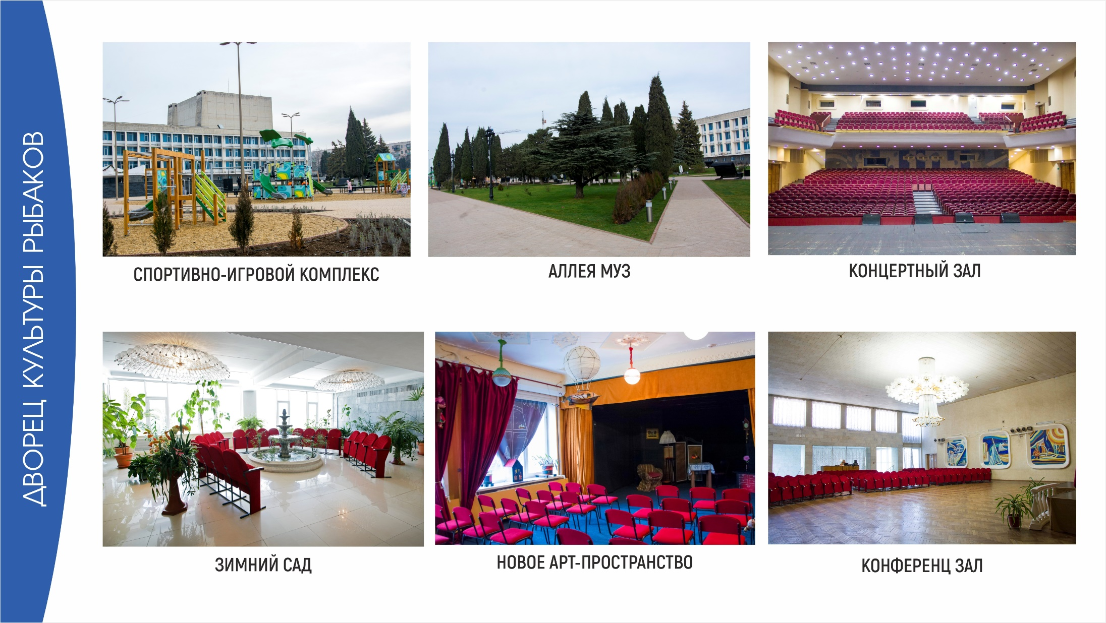
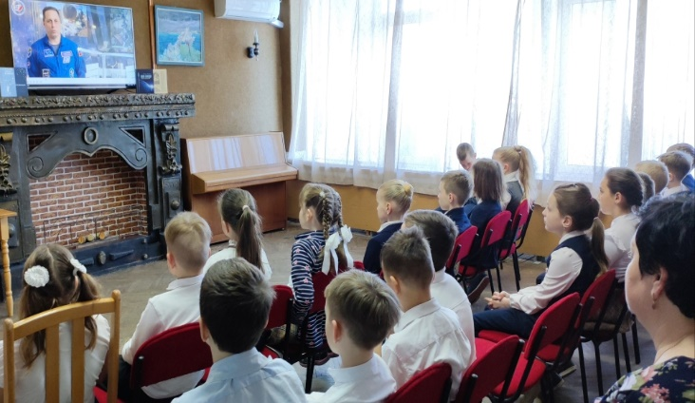
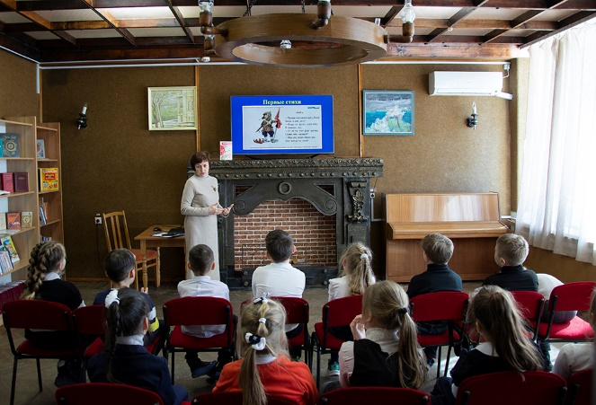
ЛИТЕРАТУРНАЯ ГОСТИНАЯ

Slide 18
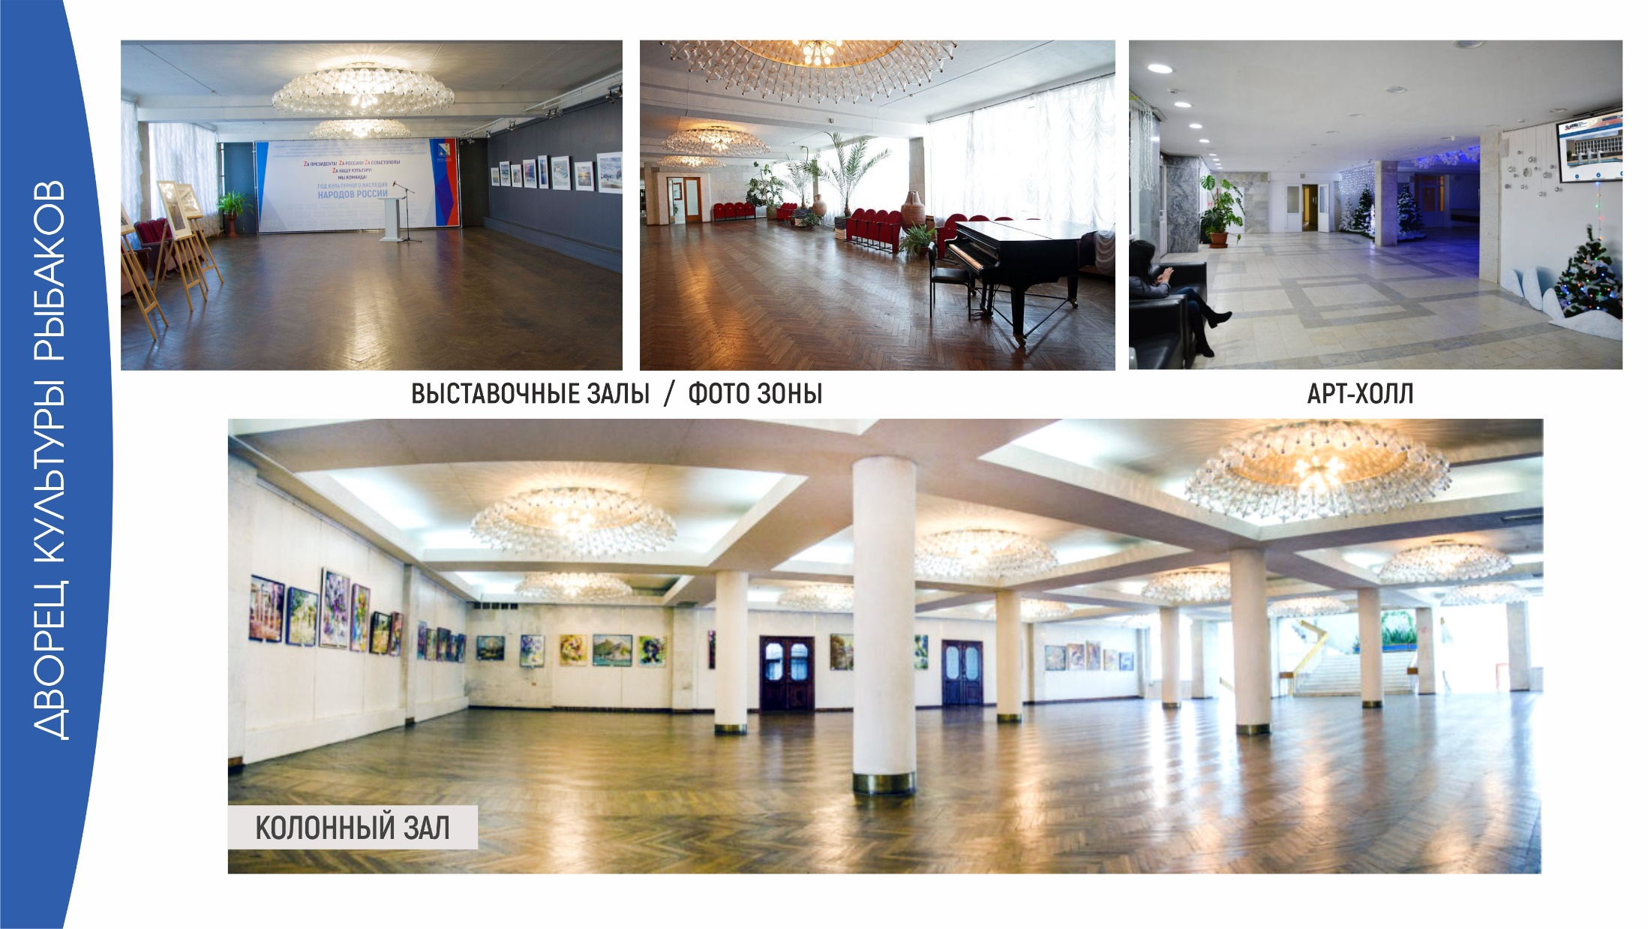

Slide 19
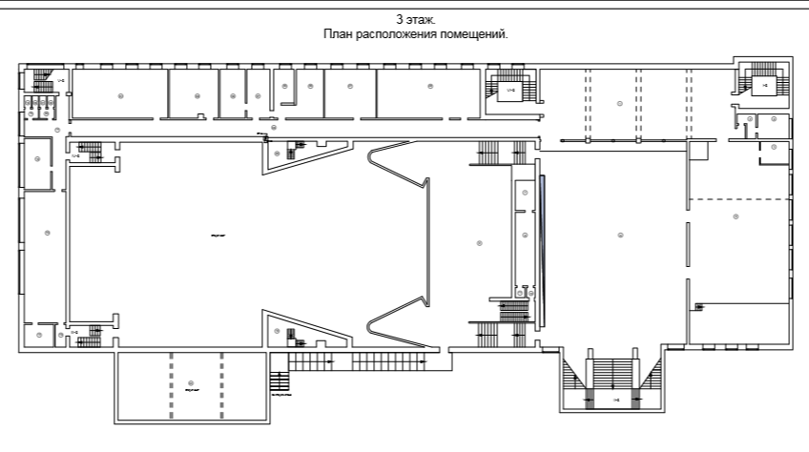
Пространство и брендинг

Slide 20
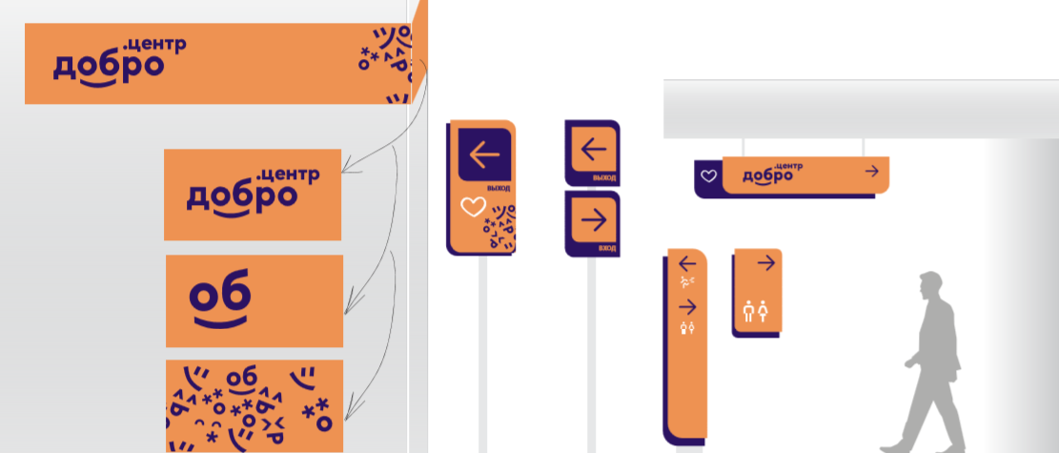
Навигационные таблички

Slide 21
Подвесные таблички

Slide 22
Информационные стенды

Slide 23
Брендирование помещений

Slide 24
4,5 м
Кресла - мешки
Экспликация помещений:
Столы
Номер помещения | Наименование | Площадь
1 | Методический кабинет – зона консультаций | 12,825 кв м
2 | Лекторий, коворкинг | 23,175 кв м
12,825 кв м
6 м
Проект 36 метров
1
2
Стеллажи
2,85 м
Шкаф
Экран
6 м

